Slide 1



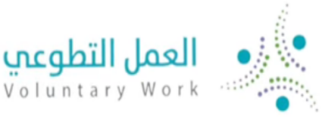
شهادة العمل التطوعي
شهادة تطوع
تشهد إدارة مدرســة ................... الثانوية بأن
الطالب : أبو باســـــل
قد أكمل (40) ساعة تطوعية خلال العام الدراســـي 1445 هـ
في عدة مجالات تطوعية وتعزيز الاتجاهات الإيجابية بين المدرسة والمجتمع
كما تتوجه بالشكر والتقدير لأسرة الطالب على تعاونها مع المدرسة في أداء رسالتها السامية
متمنين له مزيداً من التوفيق والسداد
مدير المدرسة :
منسق التطوع :

